Slide 1
Université ABDERRAHMANE MIRA
Faculté de Médecine de BEJAIA
Cours : 2ème année Médecine (2022/2023)
Biochimie Clinique
Hormones du métabolisme phosphocalcique et du remodelage osseux
Dr. Benyoussef

Slide 2
Introduction
Généralités sur le métabolisme phosphocalcique
Parathormone
Vitamine D
Calcitonine
Pathologies endocriniennes de l’équilibre phosphocalcique
Notions sur le remodelage osseux

Slide 3
Introduction
Le calcium et le phosphate ont des rôles structuraux et fonctionnels très divers, tel que leur contrôle mobilise plusieurs systèmes hormonaux
Le calcium intervient dans des phénomènes neuromusculaires, la coagulation sanguine, l’exocytose, le contrôle de plusieurs enzymes et protéines, 2nd messager, et la structure du tissu osseux
Le phosphate, quant à lui, est impliqué dans la structure des nucléotides, des phospholipides, dans la régulation de plusieurs enzymes, dans la phosphorolyse, en tant que tampon de PH, et dans la structure du tissu osseux
Le métabolisme phosphocalcique consiste en des mouvements du calcium et du phosphate au niveau de leur site d’entrée (Intestin), de stockage et dépôt (Os), et de sortie (Rein)
Donc les mécanismes de régulation de leurs mouvements agissent sur ces différents sites
Les pathologies de ces régulateurs hormonaux, entrainent des variation dans le taux sanguin des ions Ca2+ et PO4, ainsi que des pathologies du tissu osseux

Slide 4
Généralités sur le métabolisme phosphocalcique
Absorption digestive (Intestin grèle) :
Calcium
Absorption obligatoire = 200 mg/j (besoins quotidiens ingérés 1 g, > si grossesse / croissance)
Mécanismes passifs (paracellulaires) et transport actif utilisant des transporteurs spécifiques :
TRPV6 (entrée du Ca2+ dans l’entérocyte), Calbindine (mignration du Ca2+ vers le coté basal de l’entérocyte), Echangeur Ca/Na (sortie du Ca2+ de l’entérocyte vers le sang)
Ces 3 protéines sont induit par la vitamine D
Phosphate
Transport passif
Transport actif : implique un co-transporteur avec Na+ (NPT 2b) stimulé par la vitamine D

Slide 5
Généralités sur le métabolisme phosphocalcique
Elimination rénale
Calcium
1000 mg/j sont filtrés dont 800 mg seront réabsorbés (donc 200 mg/j éliminés = calciurie)
La réabsorption est passive au niveau tu TCP, et active au niveau du TCD (régulable +++)
PTH, Vitamine D et Estradiol : stimulent cette réabsorption
Hypercalcémie : inhibe cette réabsorption
Phosphate
Filtration puis réabsorption active et régulable au niveau du TCP
Vitamine D, GH, IGF-1 : stimulent cette réabsorption
PTH, Calcitonine, Corticoides, FGF 23 (Phosphatonine) : Inhibent cette réabsorption

Slide 6
Généralités sur le métabolisme phosphocalcique
Circulation et équilibre du taux plasmatique (Calcémie et Phosphorémie)
Calcium
Le calcium circule sous forme libre ou ionisé (50%) = active et régulable, et forme lié à l’Albumine (50%) : les dosages du laboratoire ne distingue pas ces deux forme et dose la calcémie totale
en cas d’hypoAlbuminémie la calcémie totale mesurée est basse (hypocalcémie), alors que la calcémie ionisé est normale (y a pas une vraie hypocalcémie) d’où la nécessité de corriger la calcémie mesuré → Calcémie corrigée = Ca2+ mesurée + (40 – Albuminémie)
Le Ca2+ libre sanguin est strictement surveillé par la PTH, par action directe sur l’os et le rein
Phosphate
Le taux sanguin mesurable est le phosphate inorganique ou minéral (PO4)
La phosphorémie est surveillée par FGF23, par action phosphaturiante directe au niveau rénale

Slide 7
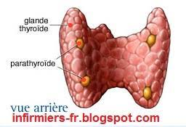
Parathormone
Glandes parathyroides
Localisation : sous la capsule fibreuse de la face postérieure
de la glande thyroide
Souvent au nombre de 4
Formées par des cellules polyédriques organisées autour
des vaisseaux sanguins = cellules principales, et des cellules de fonctions non encore établie = cellules oxyphiles

Slide 8
Parathormone
Synthèse et sécrétion
C’est un polypeptide de 84 acides aminé, synthétisé par les cellules principales des parathyroides sous forme d’un précurseur de 115 aa : Pré-pro-PTH
Ce précurseur est clivé en pro-PTH de 90 aa, puis en PTH intacte (84 aa) qui est stockée dans des vésicules cytoplasmiques
Le stimulus de la sécrétion la PTH = la baisse de la Calcémie ionisée, via un récepteur sensible au calcium (une augmentation de la calcémie inhibe la sécrétion de la PTH)
Le Ca2+ se fixe sur ce récepteur (CRS) sur les cellules parathyroidienne, et inhibe la sécrétiion de la PTH
La cinétique de cette liaison est coopérative et ce qui permet le maintien de la calcémie dans une fourchette étroite : des petites variations de la calcémie (ionisée) entrainent de grandes variations de PTH (courbe sigmoide)

Slide 9
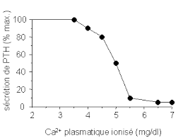
Parathormone
Synthèse et sécrétion

Slide 10
Parathormone
A long terme, les effets de la calcémie entrainent une prolifération des cellules parathyroidienne
La vitamine D (Calcitriol) inhibe la synthèse de la PTH
Une hypomagnésémie profonde diminue la sécrétion de la PTH
Circulation et métabolisme
Circule librement sous plusieurs formes moléculaires issus de la protéolyse de son précurseur
PTH intacte (84 aa) : forme active à demi vie 5 min
La partie active de la molécule est le fragment 1-34 aa N-terminal
Ce fragment est formé par protéolyse de la PTH au niveau hépatique et rénal, puis il est libéré dans la circulation, et dégradé dans les tissus cible : demi-vie plasmatique : 5 min)
Les fragments C-terminaux libérés sont inactifs et seront éliminés par voie rénale

Slide 11
Parathormone
Circulation et métabolisme

Slide 12
Parathormone
Actions et effets physiologiques
Le récepteur de la PTH est couplé à la protéine G (avec système AMPc), est exprimé sur
Les cellules du tube contourné proximale : Stimule l’activation de la vitamine D (1-α-hydroxylase) et inhibe la réabsorption des phosphates (action hypercalcémiante et hyperphosphaturiante)
Les cellules du tube contourné distal : stimule la réabsorption du calcium (action hypercalcémiante)
Les Ostéoclastes : stimulation de la résorption osseuse avec libération de Ca2+ et PO4 (action hypercalcémiante)
Les cellules gastriques : augmentation de la sécrétion de la gastrine (risque d’ulcère en cas d’hyperparathyeroidie)
Il existe une protéine qui est capable d’agir sur le récepteur de la PTH : PTH related protein (PTHrp), libérée par certaines tumeurs (bronchique +++)

Slide 13
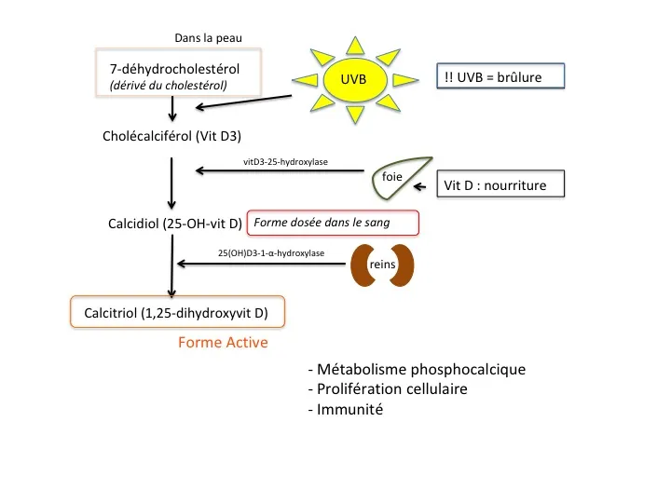
Vitamine D
Synthèse et sécrétion
La formation de la vitamine D implique 3 organes : Foie, Peau, Rein

Slide 14
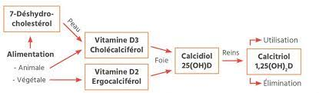
Vitamine D
Synthèse et sécrétion
Régulation de la 1-α Hydroxylase
Stimulée par : PTH, hypocalcémie, hypophosphorémie, GH (croissance), Prolactine (allaitement)
Inhibée par : hypercalcémie, Calcitonine

Slide 15
Vitamine D
Circulation et métabolisme
Formes circulante :
Toutes liées à la Vitamine D-Binding-Globulin (protéine d’origine hépatique)
25-OH Cholécalciférol : forme prédominante de réserve (nécessite une activation rénale en calcitriol), à demi-vie de 3 semaines
1,25-OH Cholécalciférol (Calcitriol) : forme active avec demi-vie de 4 heures
- Autres : Dérivés du catabolisme
Métabolisme :
- Activation : 1-α Hydroxylation rénale, ou monocytaire (macrophages)
- Désactivation : 24-hydroxylation (rein et autres tissus) qui forme des produits inactifs

Slide 16
Vitamine D
Actions et effets physiologiques
Effets sur l’équilibre phosphocalcémique
- Stimulent l’absorption intestinale et la réabsorption rénale du calcium et du phosphate
Effets sur le remodelage osseux
- En situation d’équilibre calcique : stimulation de l’ostéoformation (action sur les ostéoblastes)
En situation de balance calcique négative (pertes calciques) : stimulation de la résorption osseuse avec effet permissif sur la PTH
Effet « non classique »
- Réduction du risque cardiovasculaire
- Modulation de la réponse immunitaire réduit l’immunité acquise et augmente l’immunité innée

Slide 17
Calcitonine
Synthèse et sécrétion
Peptide de 32 aa, produit par les cellules C parafolliculaire de la glande thyroide
Sa sécrétion est stimulée surtout par l’hypercalcémie, et accessoirement par la gastrine (?)
Circulation et métabolisme
Circule sous forme de procalcitonine qui sera coupé en calcitonine, demi-vie 10 min

Slide 18
Calcitonine
Actions et effets physiologiques : hormone hypocalcémiante
Hormone antagoniste de la PTH
Globalement stimule les capacités corporelles à s’adapter à une surcharge calcique
Au niveau rénal : favorise l’excrétion du calcium et du phosphate, et inhibe l’activation de la vitamine D
Au niveau osseux : favorise l’ostéoformation et inhibe la résorption osseuse
NB : La calcitonine est un marqueur du cancer médullaire de la thyroide et son dosage est utilisé dans ce contexte, et non pas dans l’exploration du métabolisme phosphocalcique

Slide 19
Pathologies endocriniennes de l’équilibre phosphocalcique
Anomalies de la PTH
Hyperparathyroidie primaire (HPP)
Adénome autonome sécrétant la PTH indépendamment de la calcémie
PTH élevée (ou inappropriée), Hypercalcémie, hypophosphorémie
Survient isolée ou dans le cadre des Néoplasie Endocriniennes Multiples (NEM)
Hyperparathyroidie secondaire (HPS)
Secondaire à l’hypocalcémie (IRC ou carence en vitamine D)
Insuffisance rénale chronique +++ (PTH élevée, Calcémie basse, atteinte osseuse → ostéodystrophie rénale)
Hyperparathyroïdie tertiaire (HPT)
Evolution de l’HPS qui aboutit à une hyperplasie et autonomisation des glandes parathyroides

Slide 20
Pathologies endocriniennes de l’équilibre phosphocalcique
Hypoparathyroidie (défaut de synthèse ou de sécrétion)
Acquise : Thyroidectomie, hypomagnésémie profonde, Hypercalcémies malignes (PTHrp +++)
Congénitale : Syndrome de Di-George (aplasie du thymus et des parathyroide)
Hypocalcémie profonde, avec hyperphosphorémie
Pseudohypoparathroidie : Résistance à la PTH
Récepteur de PTH muté (insensible à la PTH)
PTH élevée avec des manifestation d’une hypoparathroidie
Maladie génétique rare

Slide 21
Pathologies endocriniennes de l’équilibre phosphocalcique
Anomalies de la vitamine D
Carence
Hypocalcémie, hypophosphorémie et hyperparathyroidie secondaire
Chez l’adulte : Ostéomalacie par carence d’apport +++, Ostéodystrophie par défaut d’activation rénale (Insuffisance rénale chronique)
Rachitisme chez l’enfant : carence d’apport ou défaut génétique d’activation (Rachitisme vitamino D résistant type 1) ou de récepteur (RVDR type 2)
Syndrome néphrotique : perte urinaires du transporteur VDBG
Excès
Excès d’apport ou excès d’activation de la 25-OH en 1,25-OH (sarcoidose par exple)
Hypercalcémie avec toutes ses conséquences

Slide 22
Notions sur le remodelage osseux
Composition normale du tissus osseux
Histologiquement, il est composé de :
1- Tissu osseux compact (Os cortical) :
Formant la paroi de la diaphyse des os longs (fémur, humérus)
Couche dense de tissu calcifié sous forme d’unités structurales cylindriques (Ostéones) dont le centre est traversé par des vaisseaux et des nerfs
2- Tissu osseux trabéculaire (Os spongieux) :
Formant l’extrémité des os longs, le corps des vertèbres
Organisé en travées formant un réseau tridimensionnelle avec des lacunes occupées par le tissu hématopoïétique et des vaisseaux sanguin
Subit un renouvellement plus fréquent que l’os cortical → Plus fragile en cas de déséquilibre

Slide 23
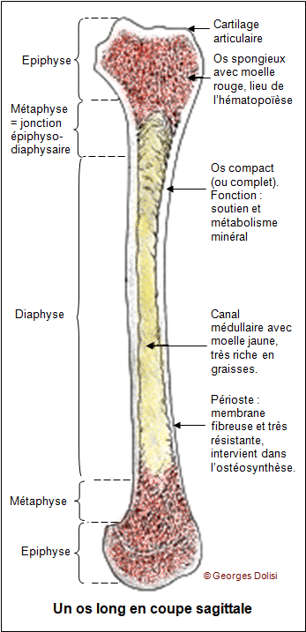
Notions sur le remodelage osseux
Composition normale du tissus osseux

Slide 24
Notions sur le remodelage osseux
Composition normale du tissus osseux
Cellules et matrice extracellulaire
Cellules
Ostéocytes : véritables cellules de l’Os (compact +++)
Cellules bordantes : Cellules aplaties recouvrant la surface osseuse (ostéones, travées) = Ostéoblastes au « repos définitif »
Ostéoblastes (formation osseuse) : créent la matière osseuse
Ostéoclastes (résorption osseuse) : Grosse cellules polynucléées qui « grattent » l’Os
Matrice extracellulaire
Trame Organique (Collagène de type I +++) : protège l’os contre les tensions et assure sa cohésion
Trame Minérale = Cristaux d’hydroxyapatite (Ca2+, PO4-, OH-) : Assure la résistance de l’os

Slide 25
Notions sur le remodelage osseux
Mécanismes moléculaires du remodelage osseux et sa régulation
L’os subit un remodelage constant : Résorption par les ostéoclastes et formation (= accrétion) par les ostéoblastes
Résorption osseuse :
Déminéralisation et hydrolyse des fibres de collagène, par les ostéoclastes
Les cellules bordante de la surface à détruire, se rétractent pour exposer la matrice osseuse
Des signaux de la moelle recrute des pré-ostéoclastes, qui se divisent et fusionnent pour donner des ostéoclastes (à l’aide d’un signal activateur appelé RANK ligand)
L’ostéoclaste mature adhère à la surface à détruire et y sécrète des acides et des enzymes qui digère l’os et forme une lacune; puis meurt par apoptose
Cette étape dure 15 jours
NB : Les Bisphosphonates sont une famille de médicament qui inhibent l’activité ostéoclastique

Slide 26
Notions sur le remodelage osseux
Mécanismes moléculaires du remodelage osseux et sa régulation
Formation osseuse :
Des précurseurs ostéoblastiques, issus de cellules souches hématopoiétiques, sont recrutés dans les lacunes où ils évoluent en ostéoblastes matures (semblable au fibroblaste)
Ces ostéoblastes expriment un inhibiteur qui empêche l’activation inadéquate des pré-ostéoclaste
Ensuite, ils forment d’abord une trame organique, par libération de fibres de collagène = tissu ostéoide, qui se minéralise dans une 2ème étape (dépôt de l’hydroxyapatite sur la matrice organique → Grace à l’intervention de la Phosphatase alcaline ostéoblastiques : hydrolyse des les Ppi inhibiteurs de la calcification
Au cours du remplissage, certain ostéoblaste restent emprisonnés dans la matrice en construction et deviennent des ostéocytes, alors que le reste, poussé à la surface la matrice en formation, se transforment en cellules bordantes
Ce processus de formation osseuse dure 3 mois

Slide 27
Notions sur le remodelage osseux
Mécanismes moléculaires du remodelage osseux et sa régulation
Régulation
Grace à des facteurs hormonaux (d’origine sanguine) et locaux (voie paracrine/autocrine)
Résorption osseuse :
Stimulée par : PTH (activation des pré-ostéoclastes) , Calcitriol (en balance calcique négative), excès de T3
Inhibée par : Estradiol (prévient l’activation des pré-ostéoclastes), Calcitonine
Formation osseuse
Stimulée par : Calcitriol (en balance calcique positive ou équilibrée) , IGF-1, TGF-β
Inhibée par : Excès de cortisol (ou corticoides)

Slide 28
Notions sur le remodelage osseux
Marqueurs biochimiques du remodelage osseux
Marqueurs de la résorption osseuse
Calciurie
Hydroxyproline urinaire
CTX et NTX (Télopeptides N et C terminaux) du collagène type I urinaires
Marqueurs de l’ostéoformation
Phosphatase alcaline
Ostéocalcine
Propeptides N et C terminaux du Pro-Collagène type I

Slide 29
Notions sur le remodelage osseux
Ostéoporose ménopausique
La chute du taux de l’estradiol entraine un déséquilibre entre les ostéoblastes et les ostéoclastes
Augmentation de la différentiation Ostéoclastique (réduction de l’inhibiteur physiologique du RANK ligand = Ostéoprotégérine, qui prévenait l’activation inadéquate des pré-ostéoclastes)
La perte osseuse concerne essentiellement l’os trabéculaire, donc les signes cliniques se localisent préférentiellement dans des sites riches en os trabéculaire (Vertèbres et poignets)
Ostéoporose sénile (du vieillissement)
Causé par une baisse de la vitamine D et des facteurs de croissance locaux
Responsable de la chute du sujet âge par fracture de l’extrémité supérieure du fémur
Ostéoporose de l’hypercorticisme : Corticothérapie de longue durée, Cushing

Slide 30
Notions sur le remodelage osseux
Maladie de Paget
Excès d’activité ostéoblastique (Os hypertrophique avec dépos de tissu osseux désorganisé)
Douleurs osseuses permanente
Meilleur marqueur biochimique = phosphatase alcaline plasmatique (d’origine osseuse)

